Slide 1


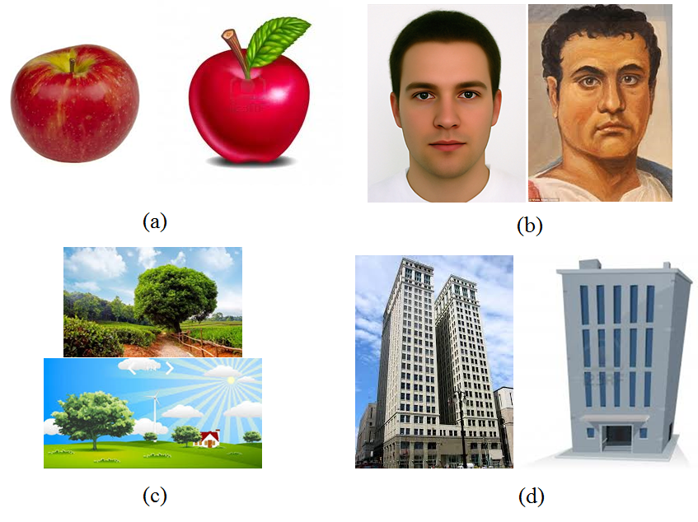
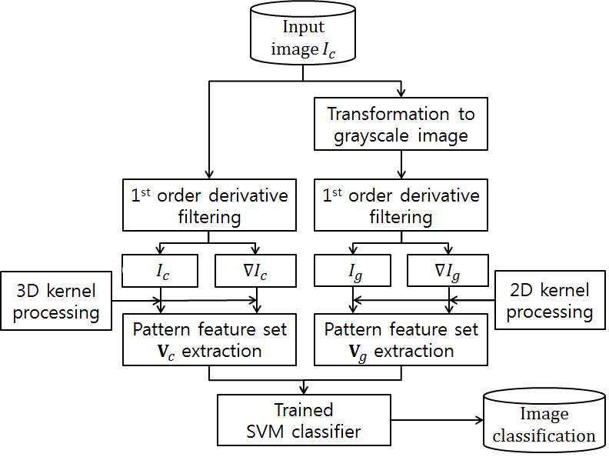

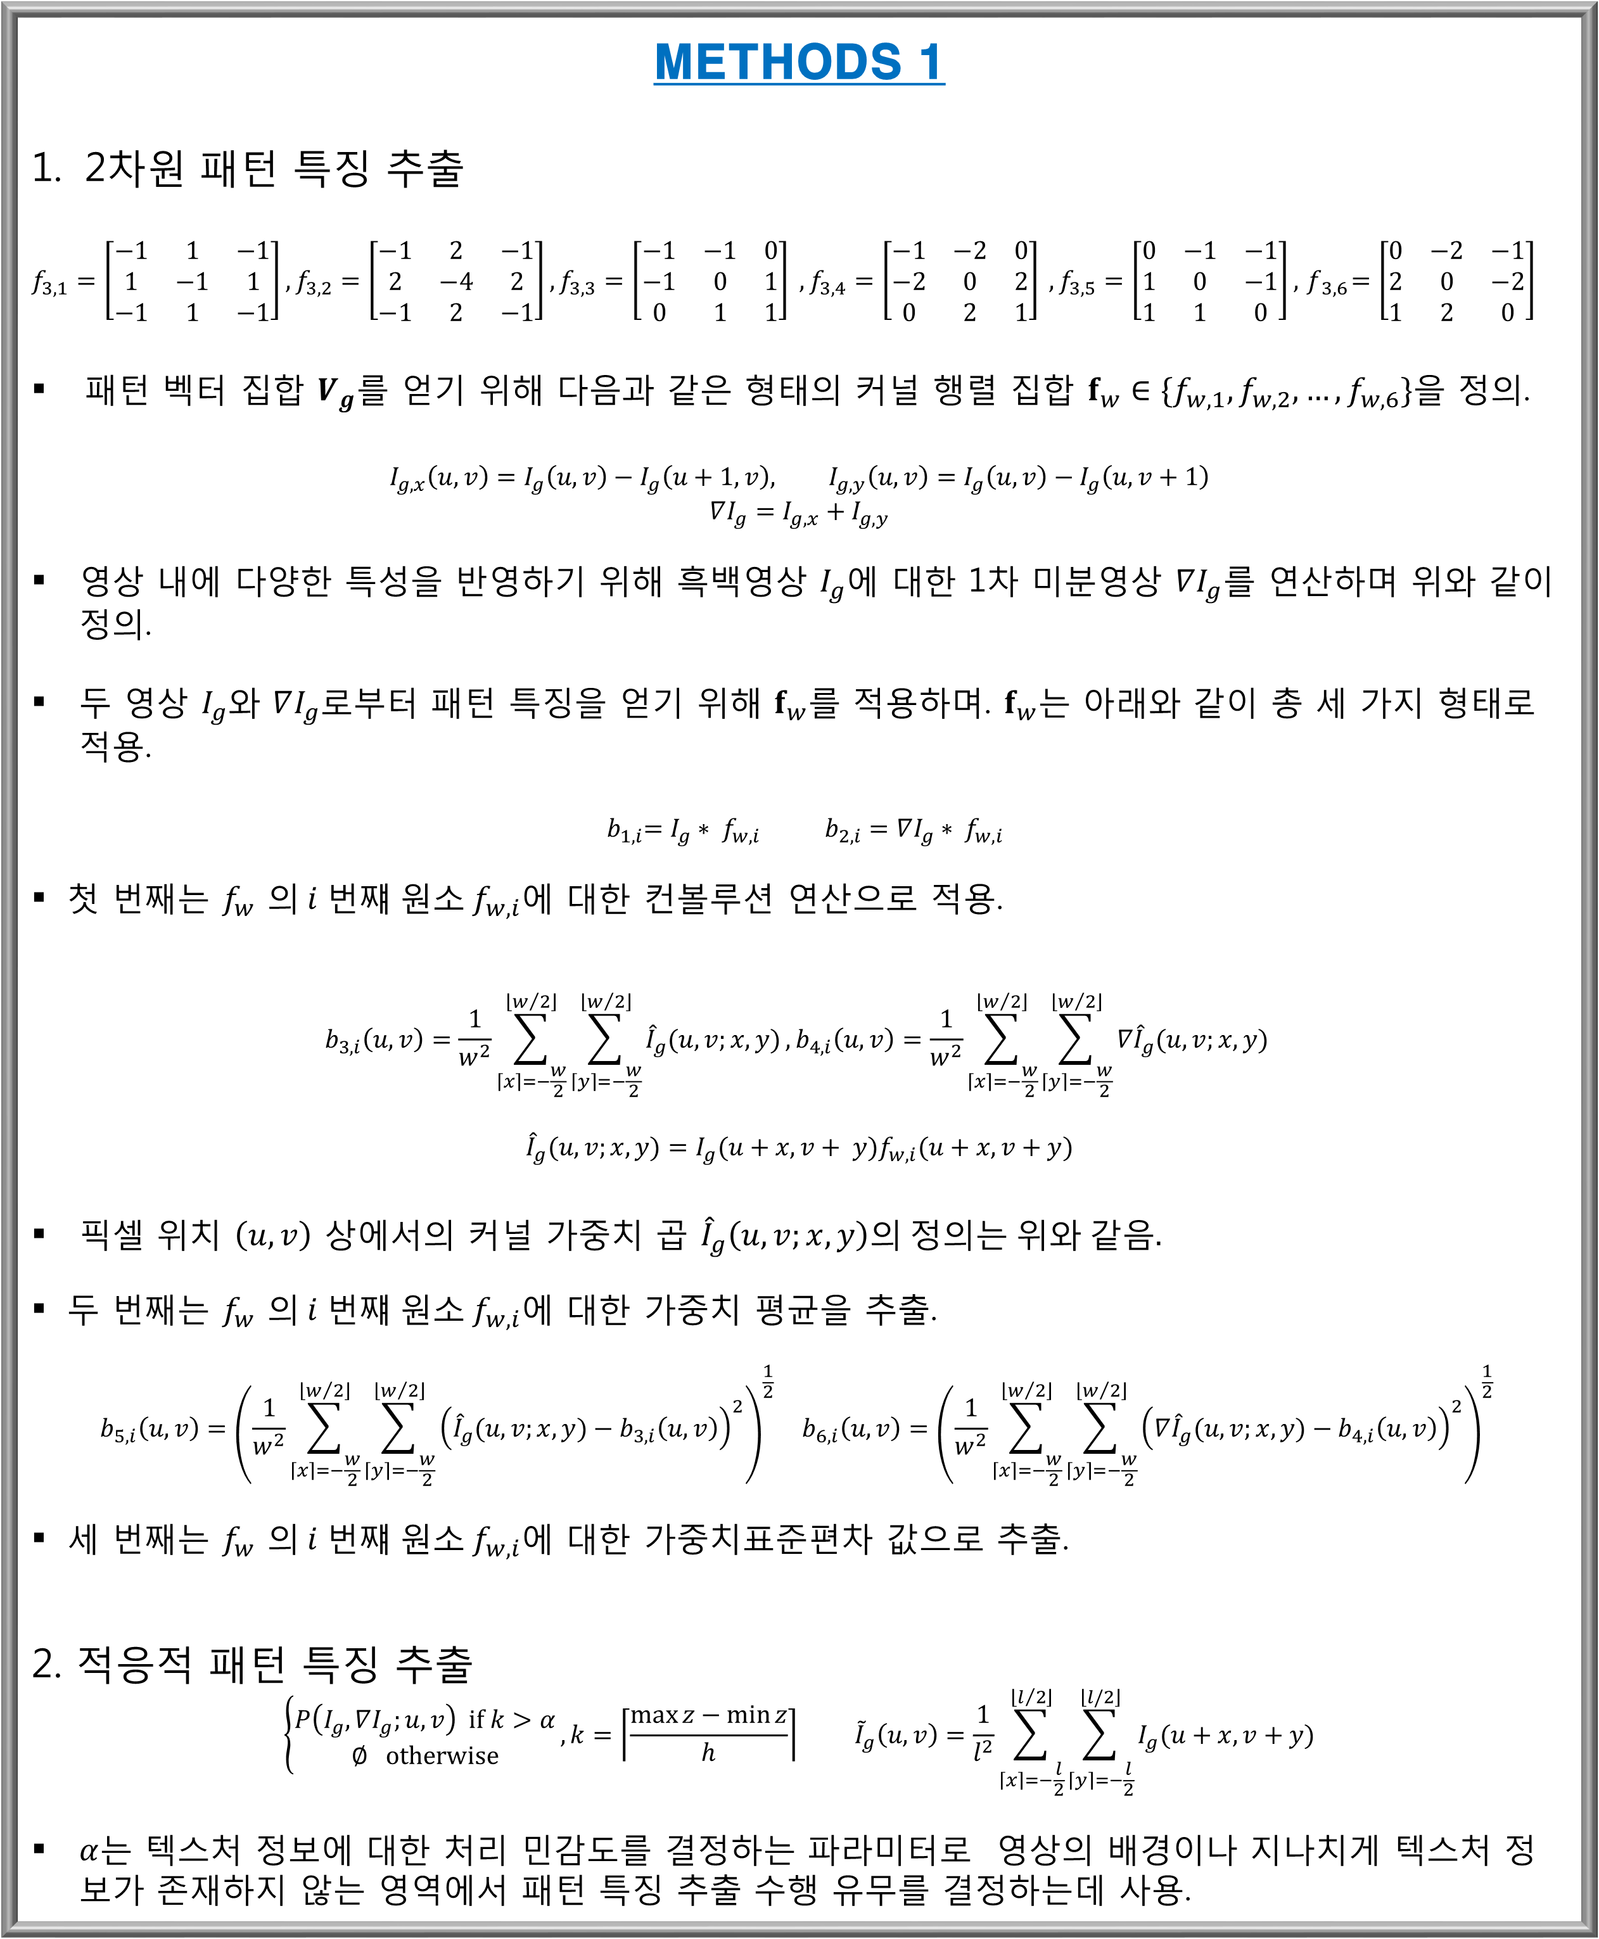
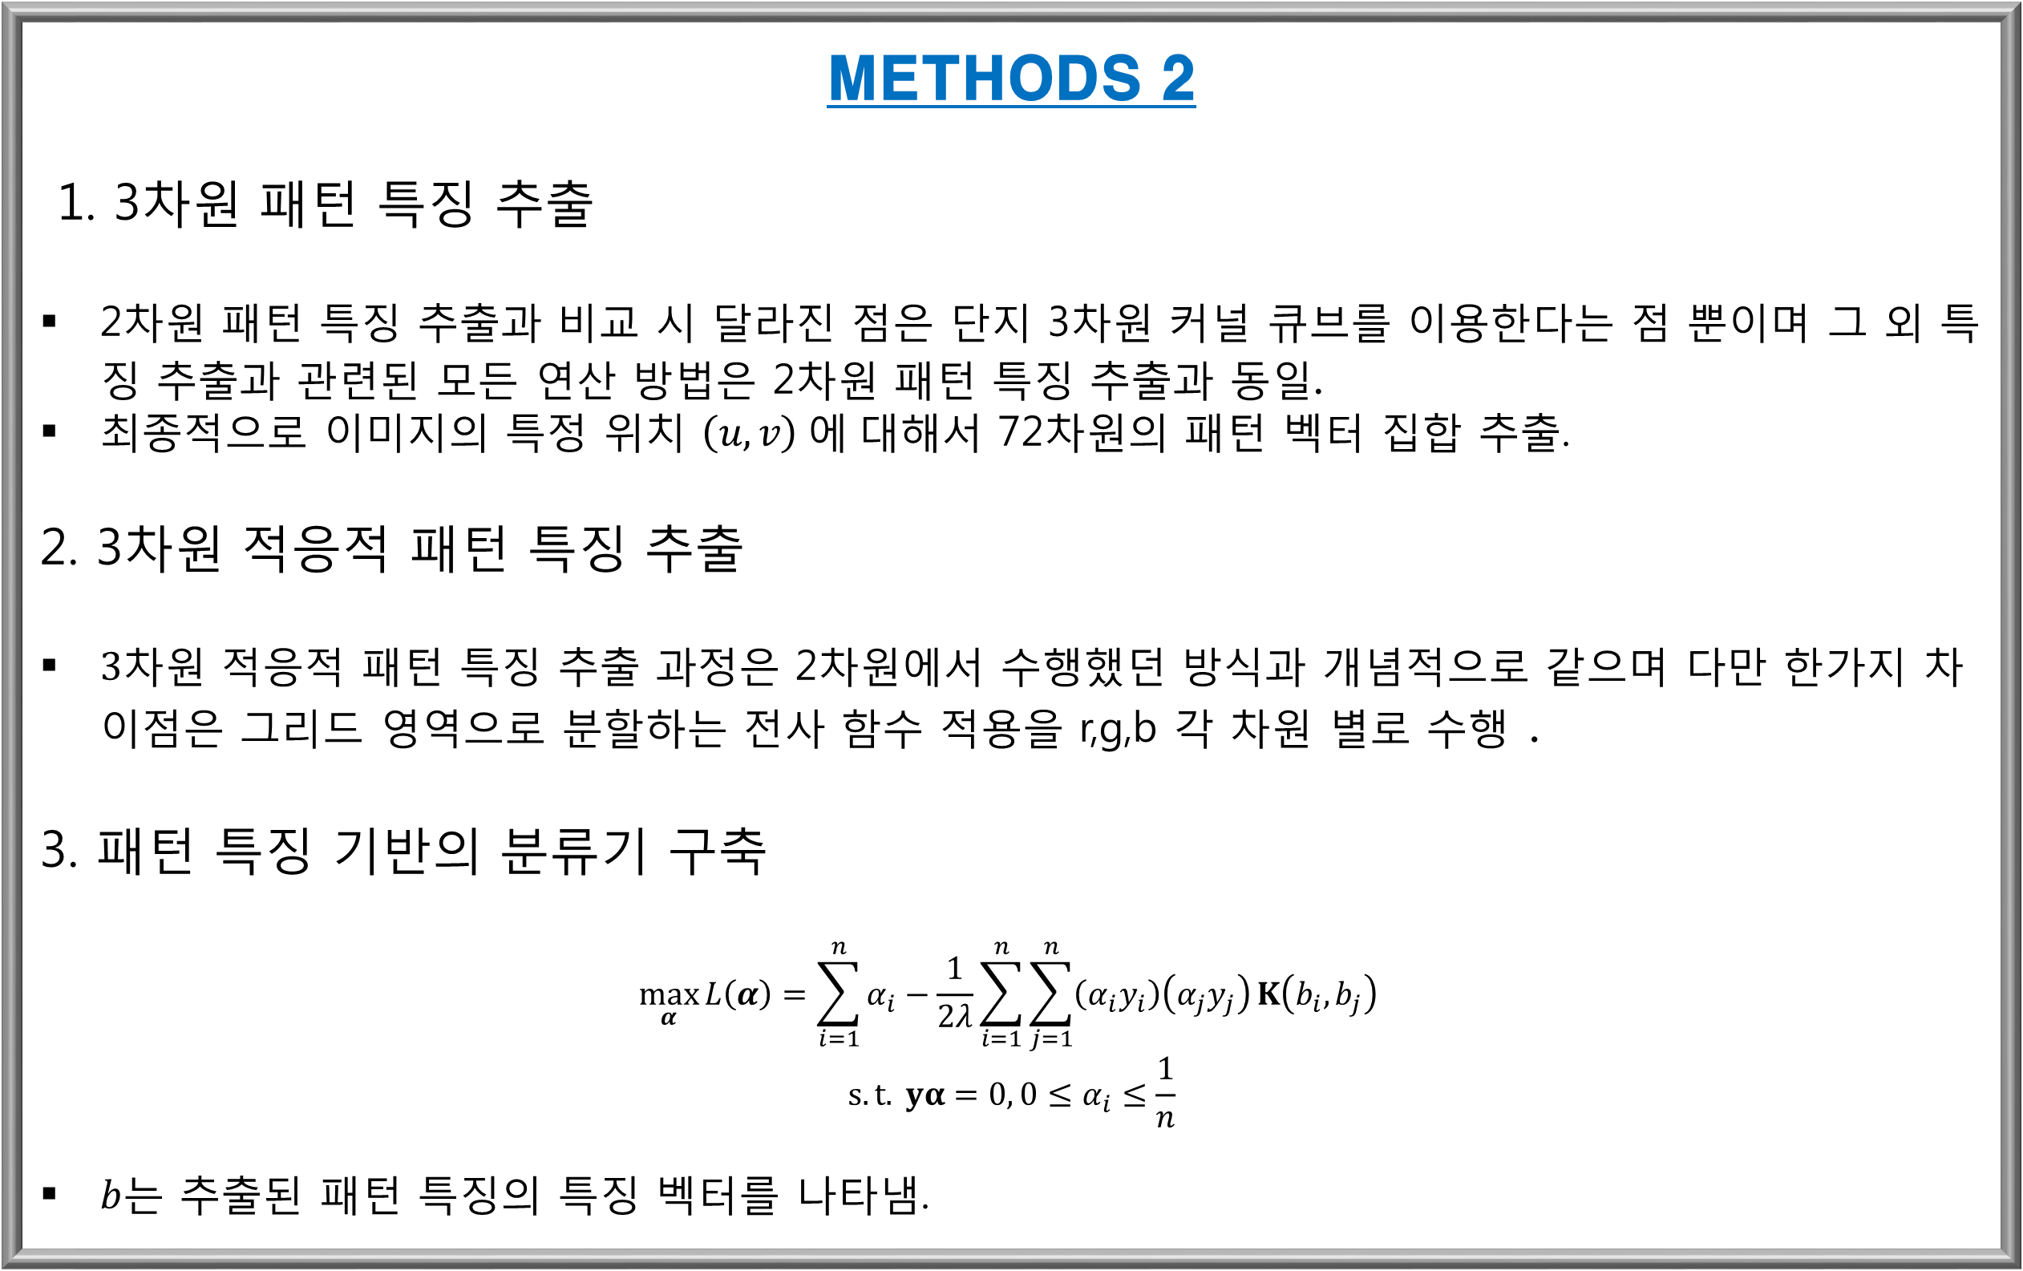
적응적 패턴 특징을 활용한 가상 영상 분류 알고리즘 연구
하명희 최현준 최민국 이상철
인하대학교 컴퓨터 정보공학부 영상정보시스템 연구실
myunghee90@hanmail.net, rene650962@gmail.com mkchoi@inha.edu, sclee@inha.ac.kr
ABSTRACT
본 논문은 동일 카테고리 내 가상 영상과 실제 영상을 자동화된 방법으로 분류하는 알고리즘을 제안한다. 기존의 특징점 기반의 기술자나 에지 히스토그램 기반 기술자는 카테고리간 분류에 강건한 성능을 보이지만 동일한 물체 내 집단 분류에서는 좋은 성능을 얻기가 어렵다. 그러므로 본 논문에서는 영상 내에 존재하는 컬러의 분포 패턴을 통해 얻어진 특징 값들로 구성된 특징벡터를 제안하였으며, 동일 집단 내 가상 영상과 실제 영상의 분류에서 기존 특징 추출 방법보다 높은 성능을 나타내었다.
INTRODUCTION
기존의 영상물 분류 연구는 서로 다른 카테고리간의 분류에 집중되어 있음.
본 연구는 동일 그룹 내 가상/실제영상 분류를 위해 영상 내 컬러 패턴과 분포 특징 분석을 통한 분류 알고리즘을 제안.
[그림 1] 동일 그룹 내 가상/실제 영상의 예시
패턴 특징은 영상의 특정한 지역적 영역 안에서 텍스처 특성의 분포가 어떤 형태를 이루는가에 대한 정보를 기반으로 함.
흑백 및 컬러영상에 적용하여 2, 3차원 패턴 추출을 수행.
METHODS 2
1. 3차원 패턴 특징 추출
2차원 패턴 특징 추출과 비교 시 달라진 점은 단지 3차원 커널 큐브를 이용한다는 점 뿐이며 그 외 특징 추출과 관련된 모든 연산 방법은 2차원 패턴 특징 추출과 동일.
최종적으로 이미지의 특정 위치 $\left(u,v\right) 에 대$해서 72차원의 패턴 벡터 집합 추출.
2. 3차원 적응적 패턴 특징 추출
$3차$원 적응적 패턴 특징 추출 과정은 2차원에서 수행했던 방식과 개념적으로 같으며 다만 한가지 차이점은 그리드 영역으로 분할하는 전사 함수 적용을 r,g,b 각 차원 별로 수행 .
3. 패턴 특징 기반의 분류기 구축
$$\max_{α}{L\left(α\right)}=\sum_{i=1}^{n}{α_{i}}−\frac{1}{2λ}\sum_{i=1}^{n}{\sum_{j=1}^{n}{\left(α_{i}y_{i}\right)\left(α_{j}y_{j}\right)}K\left(b_{i},b_{j}\right) }$$
$$s.t. yα=0, 0≤α_{i}≤\frac{1}{n}$$
$b$는 추출된 패턴 특징의 특징 벡터를 나타냄.
FLOWCHART
제안하는 알고리즘의 순서도
[그림 2] 가상/실제 영상 분류를 위한 알고리즘의 순서도
EXPERIMENTAL RESULT
가상 이미지와 실제 이미지의 분류 정확도에 대한 비교 결과
알고리즘의 성능 평가를 위해 각 부류 별 총 100장의 가상/실제 영상을 수집하여 5-fold cross validation을 수행.
총 80장에 해당하는 가상/실제제 영상으로부터 분류기를 구축하고, 20장의 가상/실제 영상으로 분류를 수행. 학습과 테스트하는 영상의 내부 구성을 변경하여 총 21번의 실험을 수행하였다. 수행된 실험 결과로부터 precision과 recall 값을 연산.
[표 1,2,3]에서 볼 수 있듯이 제안된 알고리즘이 HoG와 SIFT에 비해 전체 평균 precision에서 가장 높은 성능을 나타내었으며 특히 가상 영상에 대한 평균 precision이 가장 높게 나타난 것으로 나타났다.
apple | real | synthetic | precision
Real | 144 | 66 | 0.686
synthetic | 137 | 73 | 0.348
recall | 0.512 | 0.525 | 0.517
 |  |  | 0.519
HoG [8] | real | synthetic | precision
real | 679 | 161 | 0.808
synthetic | 576 | 679 | 0.314
recall | 0.541 | 0.621 | (p) 0.561
 |  |  | (r) 0.581
face | real | synthetic | precision
real | 189 | 21 | 0.9
synthetic | 89 | 121 | 0.576
recall | 0.68 | 0.852 | 0.738
 |  |  | 0.766
[표1] HoG 특징에 대한 precision-recall
METHODS 1
2차원 패턴 특징 추출
$$f_{3,1}=\left[\begin{matrix}−1 & 1 & −1 \\ 1 & −1 & 1 \\ −1 & 1 & −1\end{matrix}\right], f_{3,2}=\left[\begin{matrix}−1 & 2 & −1 \\ 2 & −4 & 2 \\ −1 & 2 & −1\end{matrix}\right], f_{3,3}=\left[\begin{matrix}−1 & −1 & 0 \\ −1 & 0 & 1 \\ 0 & 1 & 1\end{matrix}\right] ,f_{3,4}=\left[\begin{matrix}−1 & −2 & 0 \\ −2 & 0 & 2 \\ 0 & 2 & 1\end{matrix}\right] , f_{3,5}=\left[\begin{matrix}0 & −1 & −1 \\ 1 & 0 & −1 \\ 1 & 1 & 0\end{matrix}\right],{ f}_{ 3,6}=\left[\begin{matrix}0 & −2 & −1 \\ 2 & 0 & −2 \\ 1 & 2 & 0\end{matrix}\right]$$
패턴 벡터 집합 $V_{g}$를 얻기 위해 다음과 같은 형태의 커널 행렬 집합 $f_{w}∈\{f_{w,1},f_{w,2},…,f_{w,6}\}$을 정의.
$$I_{g,x}\left(u,v\right)=I_{g}\left(u,v\right)−I_{g}\left(u+1,v\right), I_{g,y}\left(u,v\right)=I_{g}\left(u,v\right)−I_{g}\left(u,v+1\right)$$
$$∇I_{g}=I_{g,x}+I_{g,y}$$
영상 내에 다양한 특성을 반영하기 위해 흑백영상 $I_{g}$에 대한 1차 미분영상 $∇I_{g}$를 연산하며 위와 같이 정의.
두 영상 $I_{g}$와 $∇I_{g}$로부터 패턴 특징을 얻기 위해 $f_{w}$를 적용하며. $f_{w}$는 아래와 같이 총 세 가지 형태로 적용.
$${ b}_{1,i}=I_{g}∗ f_{w,i} b_{2,i}=∇I_{g}∗ f_{w,i}$$
첫 번째는 $f_{w}$ 의$i 번쨰 원소 f_{w,i}$에 대한 컨볼루션 연산으로 적용.
$$b_{3,i}\left(u,v\right)=\frac{1}{w^{2}}\sum_{\left\lceil x\right\rceil =−\frac{w}{2}}^{\left\lfloor w/2\right\rfloor }{\sum_{\left\lceil y\right\rceil =−\frac{w}{2}}^{\left\lfloor w/2\right\rfloor }{{\hat{I}}_{g}(u,v;x,y)}}, b_{4,i}\left(u,v\right)=\frac{1}{w^{2}}\sum_{\left\lceil x\right\rceil =−\frac{w}{2}}^{\left\lfloor w/2\right\rfloor }{\sum_{\left\lceil y\right\rceil =−\frac{w}{2}}^{\left\lfloor w/2\right\rfloor }{∇{\hat{I}}_{g}(u,v;x,y)}}$$
$${\hat{I}}_{g}(u,v;x,y)=I_{g}(u+x,v+ y)f_{w,i}(u+x,v+y)$$
픽셀 위치 $\left(u,v\right)$ 상에서의 커널 가중치 곱 ${\hat{I}}_{g}\left(u,v;x,y\right)의 정의는 위와 같음.$
두 번째는 $f_{w}$ 의$i 번쨰 원소 f_{w,i}$에 대한 가중치 평균을 추출.
$$b_{5,i}\left(u,v\right)={\left(\frac{1}{w^{2}}\sum_{\left\lceil x\right\rceil =−\frac{w}{2}}^{\left\lfloor w/2\right\rfloor }{\sum_{\left\lceil y\right\rceil =−\frac{w}{2}}^{\left\lfloor w/2\right\rfloor }{{\left({\hat{I}}_{g}(u,v;x,y)−b_{3,i}\left(u,v\right)\right)}^{2}}}\right)}^{\frac{1}{2}} b_{6,i}\left(u,v\right)={\left(\frac{1}{w^{2}}\sum_{\left\lceil x\right\rceil =−\frac{w}{2}}^{\left\lfloor w/2\right\rfloor }{\sum_{\left\lceil y\right\rceil =−\frac{w}{2}}^{\left\lfloor w/2\right\rfloor }{{\left(∇{\hat{I}}_{g}(u,v;x,y)−b_{4,i}\left(u,v\right)\right)}^{2}}}\right)}^{\frac{1}{2}}$$
세 번째는 $f_{w}$ 의$i 번쨰 원소 f_{w,i}$에 대한 가중치표준편차 값으로 추출.
2. 적응적 패턴 특징 추출
$$\left\{\begin{matrix}P\left(I_{g},∇I_{g};u,v\right) if k>α \\ ∅ otherwise\end{matrix}\right., k=\left\lceil \frac{\max{z}−\min{z}}{h}\right\rceil {\tilde{I}}_{g}\left(u,v\right)=\frac{1}{l^{2}}\sum_{\left\lceil x\right\rceil =−\frac{l}{2}}^{\left\lfloor l/2\right\rfloor }{\sum_{\left\lceil y\right\rceil =−\frac{l}{2}}^{\left\lfloor l/2\right\rfloor }{I_{g}(u+x,v+y)}}$$
$α$는 텍스처 정보에 대한 처리 민감도를 결정하는 파라미터로 영상의 배경이나 지나치게 텍스처 정보가 존재하지 않는 영역에서 패턴 특징 추출 수행 유무를 결정하는데 사용.
SIFT [4] | real | synthetic | precision
real | 730 | 110 | 0.869
synthetic | 621 | 730 | 0.2607
recall | 0.5403 | 0.665 | (p) 0.564
 |  |  | (r) 0.603
landscape | real | synthetic | precision
real | 127 | 83 | 0.605
synthetic | 139 | 71 | 0.338
recall | 0.477 | 0.461 | 0.471
 |  |  | 0.469
[표2] SIFT 특징에 대한 precision-recall
Proposed method | real | synthetic | Precision
real | 629 | 211 | 0.749
synthetic | 489 | 351 | 0.418
Recall | 0.563 | 0.623 | 0.583
 |  |  | 0.594
building | real | synthetic | precision
real | 169 | 41 | 0.804
synthetic | 124 | 83 | 0.41
recall | 0.577 | 0.677 | 0.607
 |  |  | 0.627
[표3] 패턴 특징에 대한 precision-recall
CONCLUSIONS
본 논문에서는 영상에 대한 부류 내 분류를 위한 커널 기반의 패턴 특징을 제안하였으며, 패턴 특징은 기존의 특징점 및 에지 기반의 특징과 다르게 클래스 내 분류 정확도를 향상 시키기 위한 텍스처 기반의 특징으로 기존의 알고리즘에 비해 상대적으로 높은 분류 정확도를 달성.
FUTURE WORK
제안하는 커널의 형태 뿐 아니라, 확장된 패턴을 활용한 특징의 추출이 가능하고, 특정 지역적 영역 내에서 활용할 수 있는 다른 통계적 특성을 모색할 수 있을 것.
Image Informatics Laboratory
INHA UNIVERSITY
Notes:
1. 캡슐 내시경이란
Wireless Capsule Endoscopy (WCE) is using the subminiature camera mounted on an endoscope like a pill.
2. 캡슐내시경의 문제점
Time and accuracy for diagnosis that diagnostician must examines the whole video sequences of WCE, usually more than 2hours.
Because the WCE record images while go through inside of body about 8 to 12 hours, equivalent to 100,000 ~ 120,000 frames of image.
3. 캡슐내시경의 특성(가정)
The idea assumes that many significant scenes are recorded in the same spatial locations due to the backward motion of a capsule endoscope. An important area is to propose the new model that is adapted in general environment for making a diagnosis in WCE’s video.
4. Methods
1) Image preprocessing and optical flow estimation.
we applied histogram equalization for quick and simple intensity correction for more robust optical flow estimation.
After the preprocessing, extract motion vector using optical flow. Optical flow estimation is widely used to measure the motion vectors between successive frames.
2) Feature extraction for ego-motion analysis.
In next step, we perform an ego-motion analysis based on the flow vectors in specific nine regions of WCE images. We perform the ego-motion analysis by examining the optical flow vectors in nine different spatial regions for a single frame, such as boundary regions for classification and one center region for global motion adjustment.
3) Optical flow compensation for backward ego-motion detection.
Sometimes, the image sequence include backward motion with left/right/up/down panning or rotations.
To remove the combinational movement of the WCE, we compensated the flow vectors by subtracting the mean vector near the vanishing point region extracted in the picture(correction region).
4) Ego-motion classification from the adjusted regional optical flow vectors.
To analyze the ego-motion from the WCE sequence, we compute the mean vectors in each classification (boundary) region followed by quantizing the angles into eight directions. For example, backward and forward motions show different combinations of quantized angles as shown in this(backward) and this(forward).
5. 실험결과
표 설명
6. 결론
Our experimental result shows high accuracy of the technique by detecting 989 duplicate image frames out of 10,000, equivalently to 9.9% data reduction, in a WCE video from a real human subject. Our method is practical enough for a clinical application for pre-processing purpose before the examination of a clinical expert.

